Slide 1


Slide 2
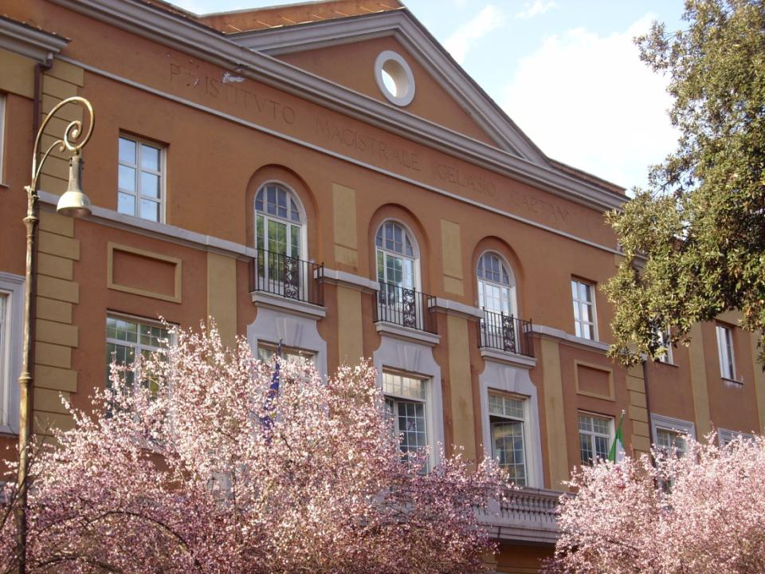

Slide 3
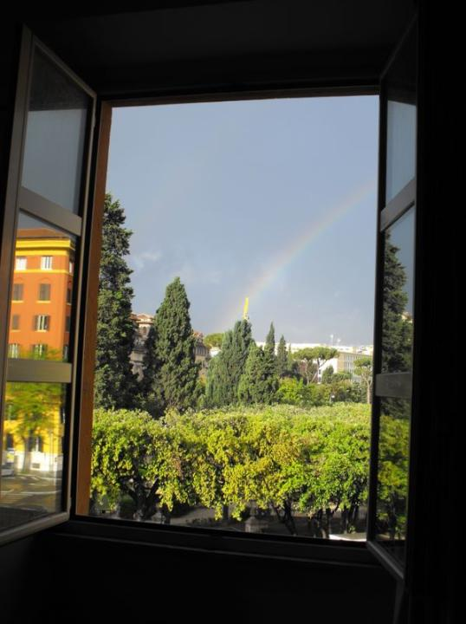
L'Istituto Gelasio Caetani è una scuola che opera da più di 60 anni nel quartiere Prati, una zona centrale, facilmente raggiungibile da diversi punti della città e caratterizzata da una realtà economico - sociale orientata al commercio e al terziario.

Slide 4
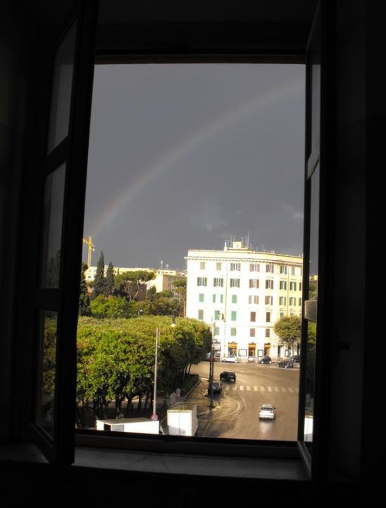
Nata come Istituto Magistrale, la scuola si è via via trasformata a partire dalla fine degli anni ottanta. Ha assunto una forte caratterizzazione sperimentale con l'introduzione, prima, di un corso di liceo linguistico autonomo, quindi con la sperimentazione socio-psico-pedagogica "Brocca" e con il nuovo indirizzo liceale di Scienze Sociali. Dall’anno scolastico in corso, ha avuto inizio nelle prime classe di tutti gli indirizzi, la nuova Riforma “Gelmini”

Slide 5
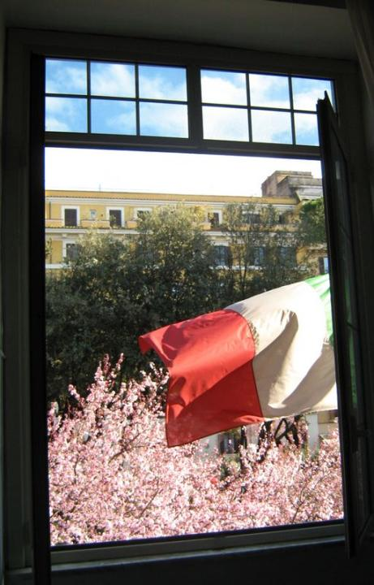
L'utenza dell'Istituto da tempo non è legata unicamente al quartiere e al solo distretto di cui fa parte, ma per la sua ubicazione e per la buona rete di collegamenti urbani ed extra urbani, raccoglie anche un discreto numero di studenti dai distretti vicini e dai paesi limitrofi. In crescita è anche il numero di alunni stranieri; per costoro è stato introdotto un corso di lingua italiana (ITAL2) e sono stati attivati progetti multiculturali.
.

Slide 6
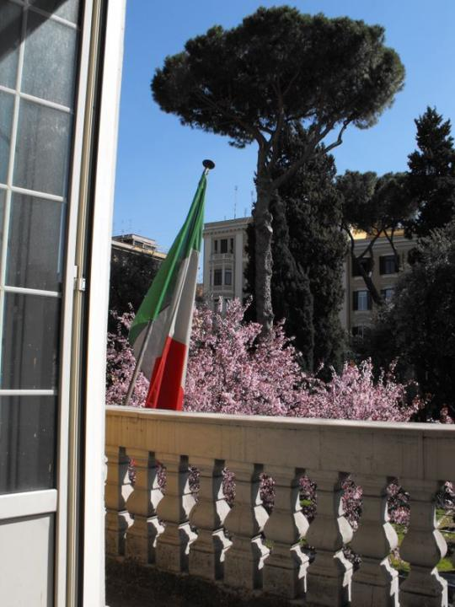
L’istituto Gelasio Caetani ha l’entrata principale in viale Mazzini 36
e si affaccia anche su piazza Mazzini.

Slide 7
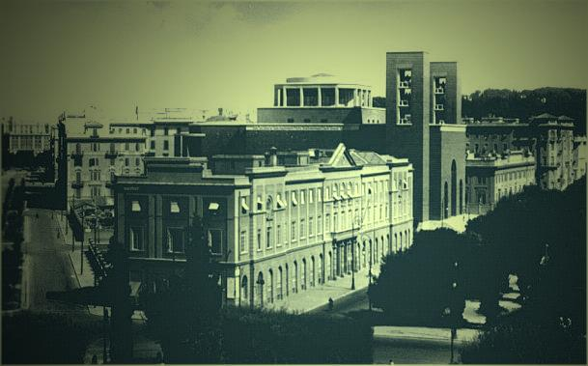
Piazza Mazzini, di forma quadrata (con il lato di 145 m), è la più grande delle piazze moderne di Roma; al centro è presente una grande vasca circondata da ampi giardini.

Slide 8
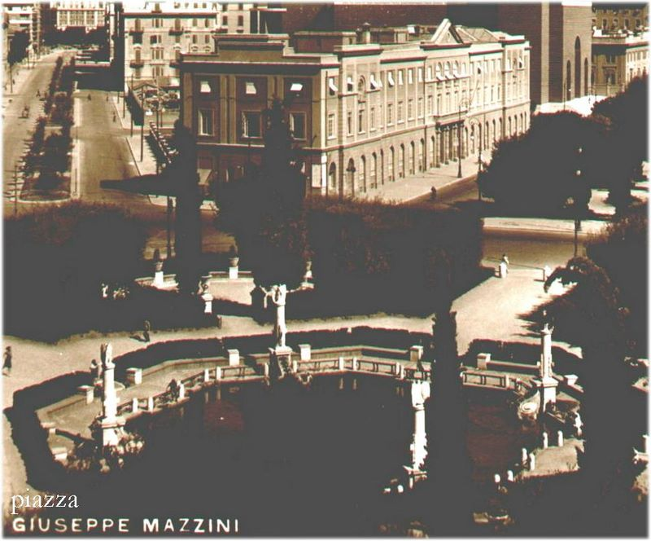

Slide 9
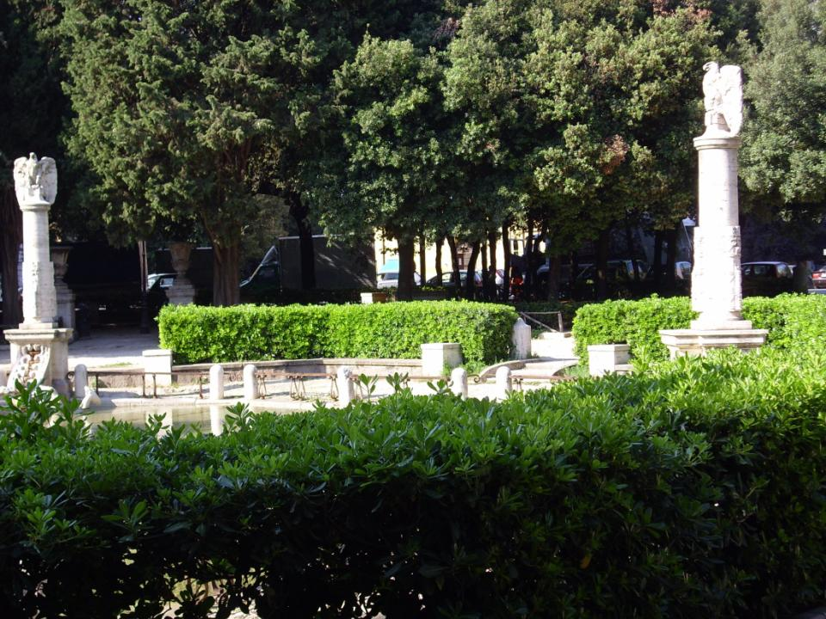

Slide 10
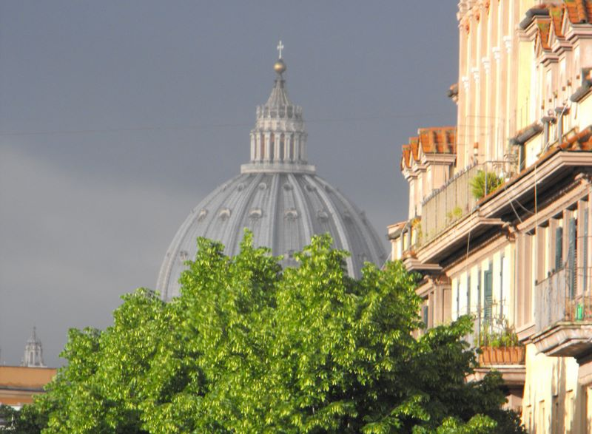
Dalla finestra della presidenza, oltre ai giardini, si può ammirare anche la cupola della basilica di San Pietro

Slide 11
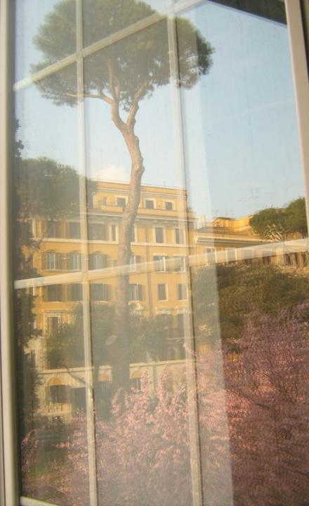
Per raggiungere l’istituto si possono usare le varie linee:
A.T.A.C.: 19, 23, 30Express, 31, 32, 70, 88, 224,
280,490, 495, 628.
METRO: linea A, uscita Lepanto.
Li.La.: tutte le linee provenienti dalle SS. Aurelia e Cassia.

Slide 12
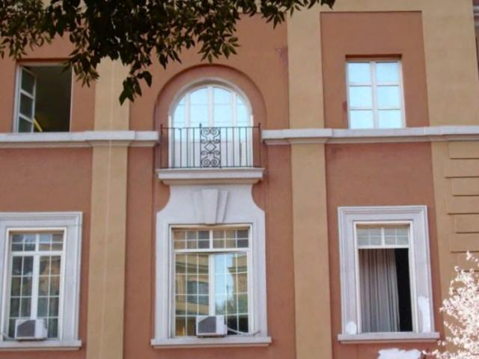

Slide 13
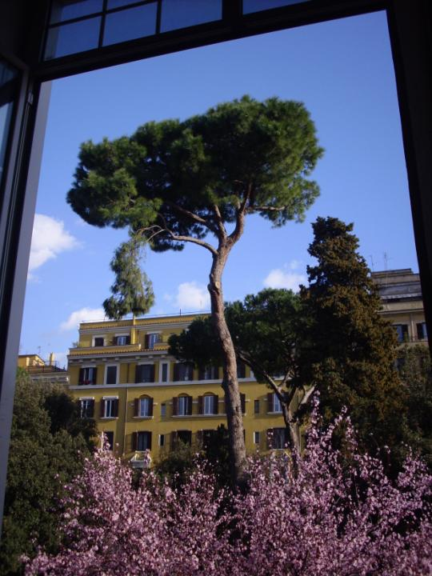
L'Istituto è stato dotato negli ultimi anni di laboratori (informatica, lingue, chimica e fisica) e di due aule multimediali, che l'hanno reso più funzionale alle esigenze della nuova didattica e alle iniziative promosse nell'ambito dell'autonomia scolastica. Il laboratorio linguistico è stato completamente rinnovato proprio all'apertura del corrente anno scolastico

Slide 14
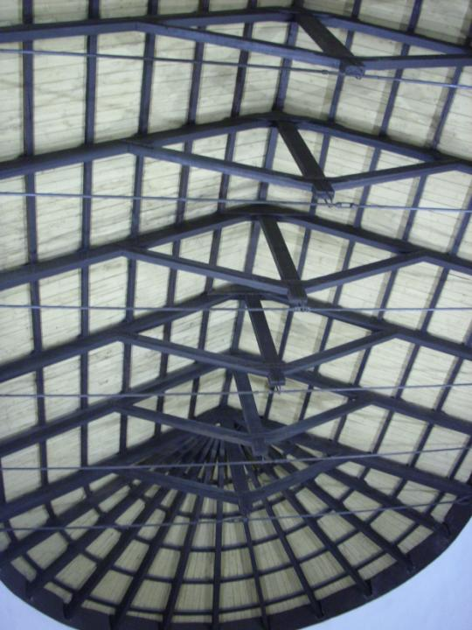
L'Aula Magna, divenuta da qualche anno un centro polivalente e multimediale, è costantemente impegnata dalle numerose attività che vi si svolgono: due laboratori teatrali in lingua italiana, un laboratorio teatrale in lingua francese, spettacoli teatrali e cinematografici, concerti, conferenze e dibattiti, che ormai sono parte integrante della prassi didattica dell'istituto.

Slide 15
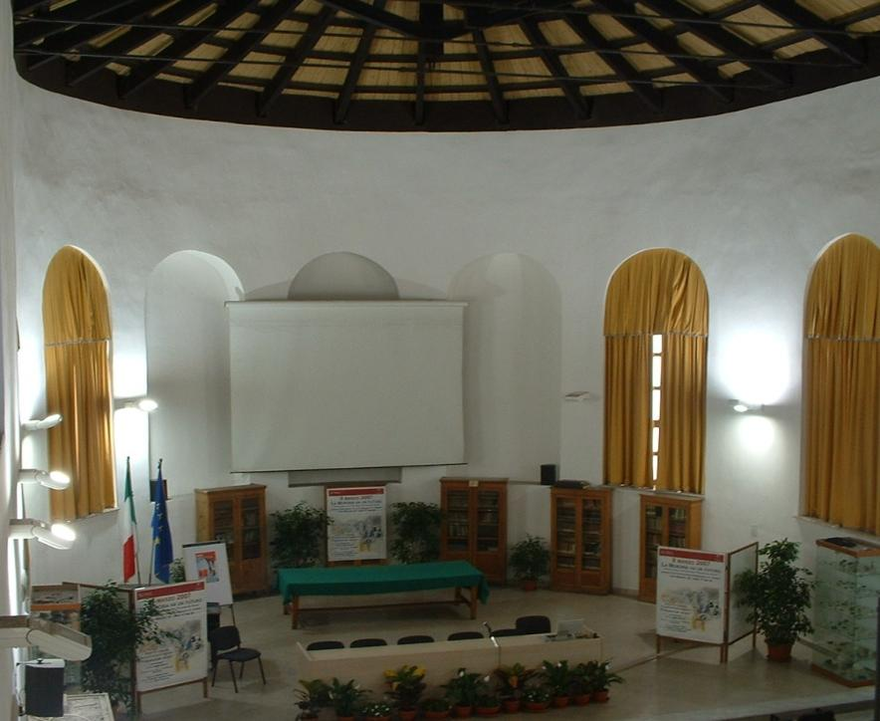

Slide 16
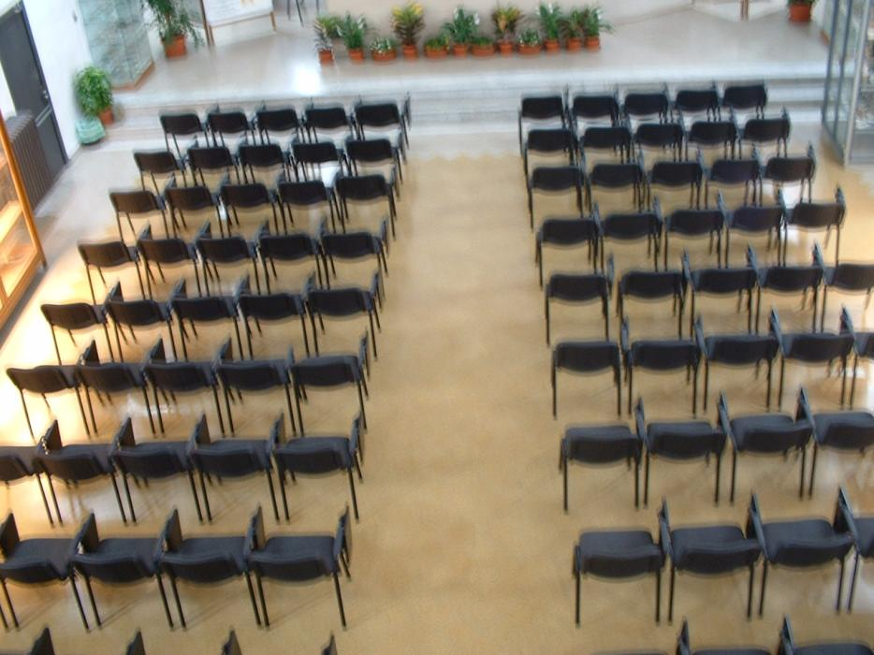

Slide 17
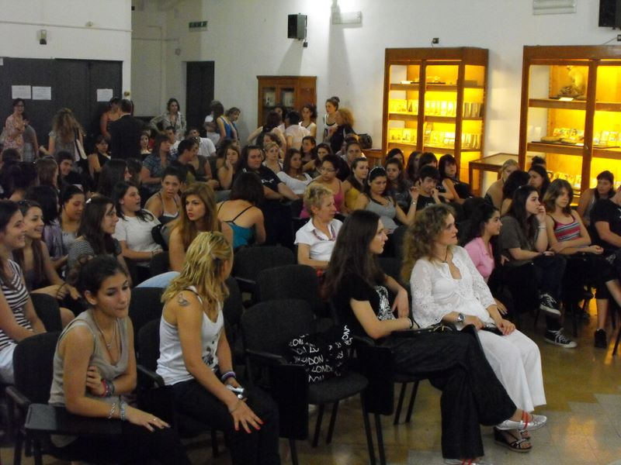

Slide 18
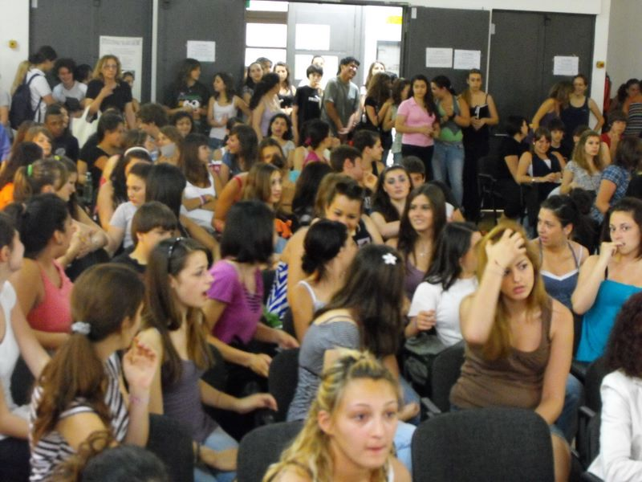

Slide 19
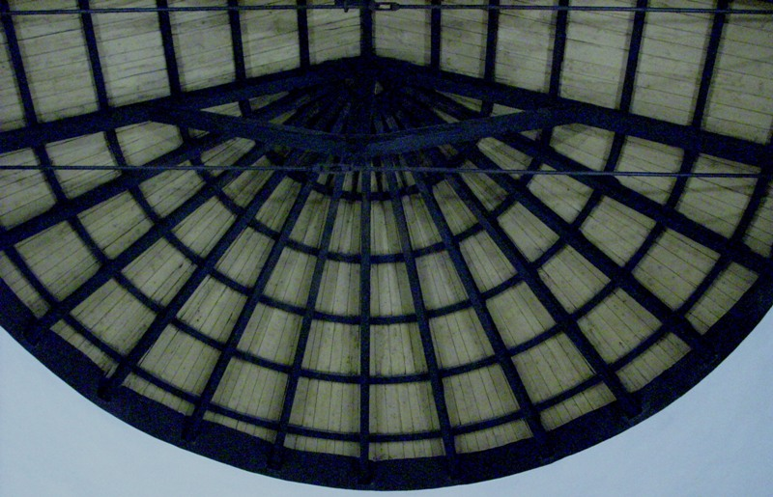
La presenza dell'indirizzo linguistico ha anche orientato la scuola a sviluppare rapporti con scuole straniere in modo autonomo e attraverso i progetti europei, così da offrire un'educazione a vocazione internazionale.

Slide 20
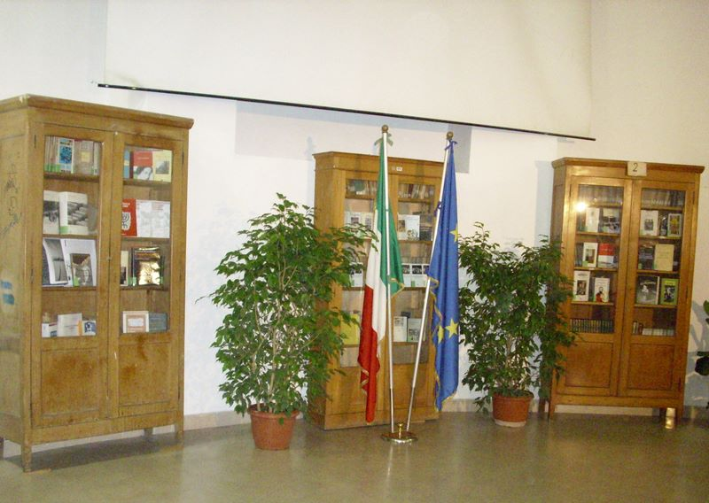

Slide 21
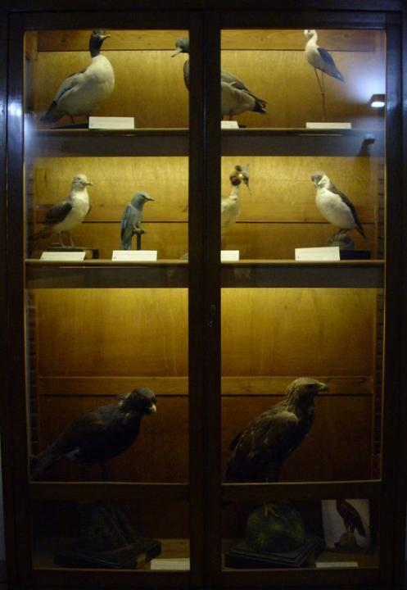
L’Istituto conserva un notevole patrimoni0 anni ‘30 sia del Gabinetto di Fisica, sia di quello di Scienze

Slide 22
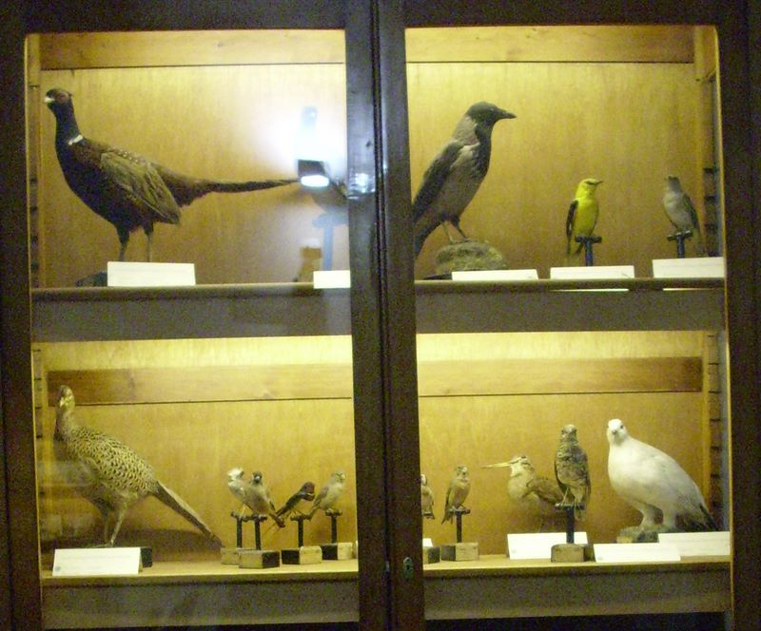

Slide 23
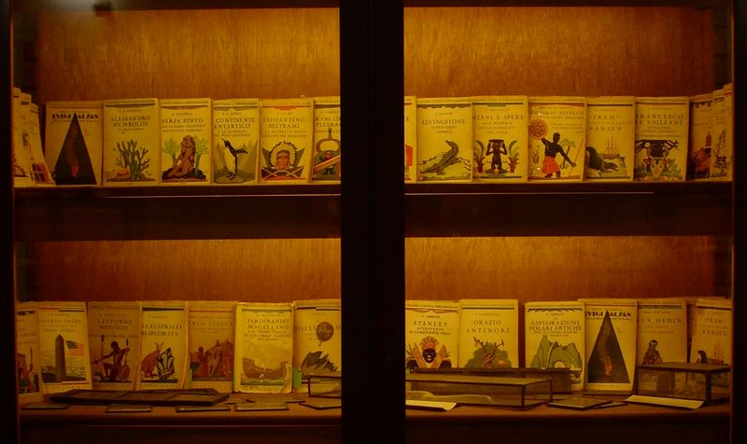

Slide 24
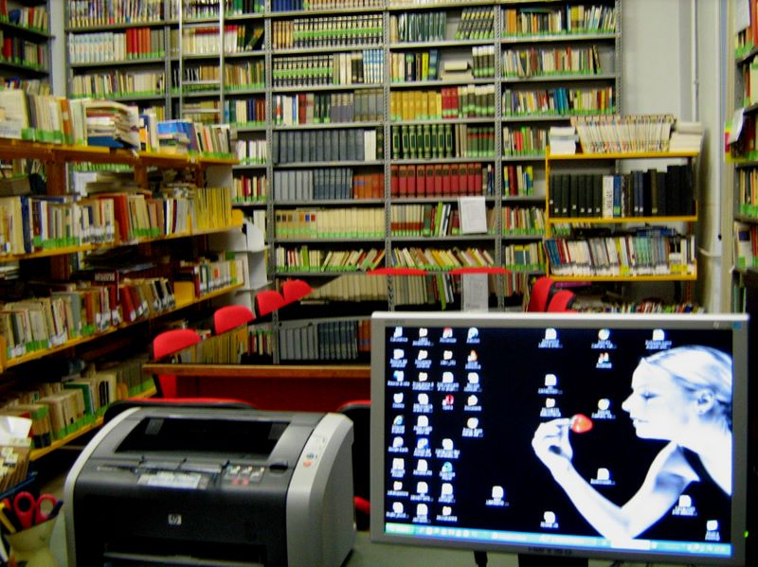

Slide 25

La Biblioteca dell’Istituto , aperta mattina dalle 9 alle 13 e il lunedi e giovedi pomeriggio dalle 13,30 alle 17,30, è accessibile a studenti, docenti, genitori, personale A.T.A; Nel’orario pomeridiano, la Biblioteca è aperta al Territorio, grazie al collegamento con i Bibliopoint
dotata di circa 10.000 volumi, offre il servizio di prestito a medio termine, di ricerca sul posto sui testi pregiati e di consulenza .

Slide 26
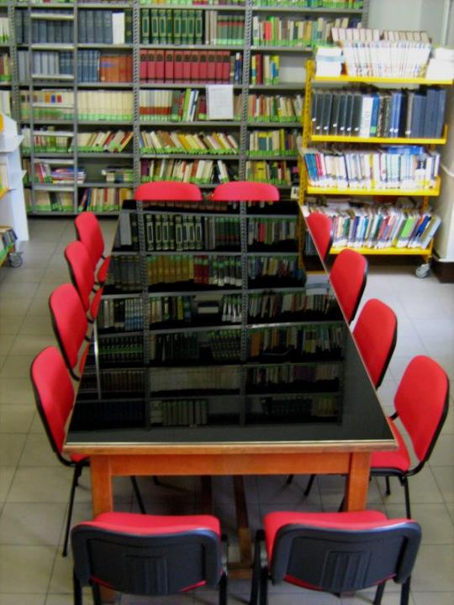
Dal mese di febbraio 2007 la scuola è uno dei bibliopoint nel comune delle Biblioteche di Roma.
I biblioponit nascono dalla collaborazione tra Biblioteche di Roma ed alcuni istituti scolastici che aprono la biblioteca della scuola a tutti i cittadini, facendola così diventare biblioteca per tutti. Spazi dove si può leggere, studiare, prendere in prestito i libri, consultare il catalogo dell'intero patrimonio librario delle Biblioteche di Roma.

Slide 27
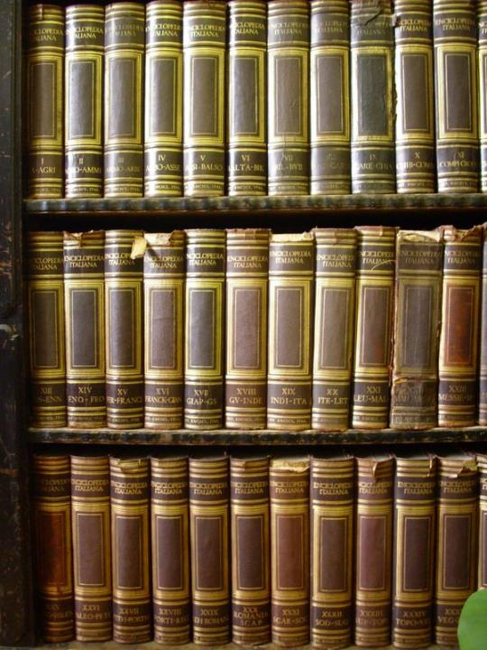
E’ possibile accedere a importanti libri di riferimento:
l’Enciclopedia Treccani
l’Enciclopedia Europea
l’Enciclopedia di Scienze Sociali
l’Enciclopedia dello Spettacolo

Slide 28
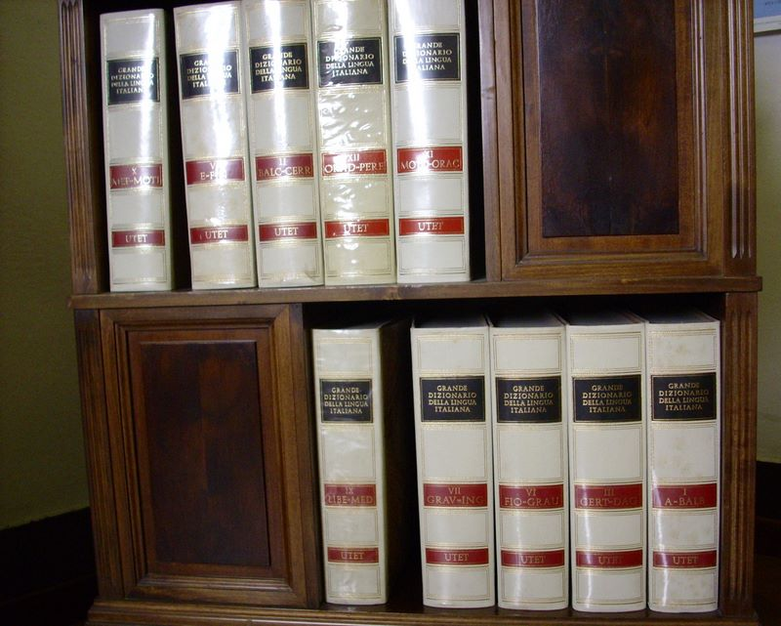

Slide 29


Slide 30
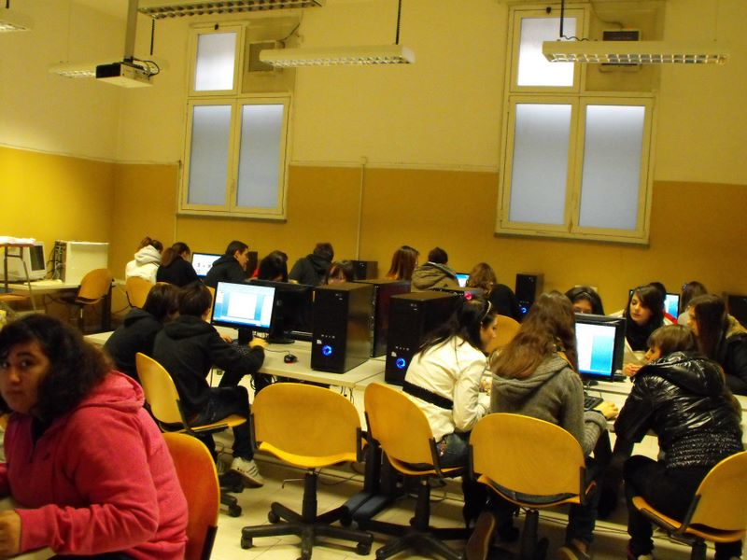
Fin dal 1987 l’istituto si è dotato di un laboratorio di informatica attrezzando un’aula con 11 postazioni di lavoro. Con l’impianto originale si è sperimentato l’introduzione di informatica nel curricolo di matematica (PNI).
Nel 1997 il laboratorio è stato totalmente rinnovato con macchine più attuali, sempre 11, collegate in rete locale fra di loro, e dotando l’aula di sistema di videoproiezione e di accesso a Internet

Slide 31
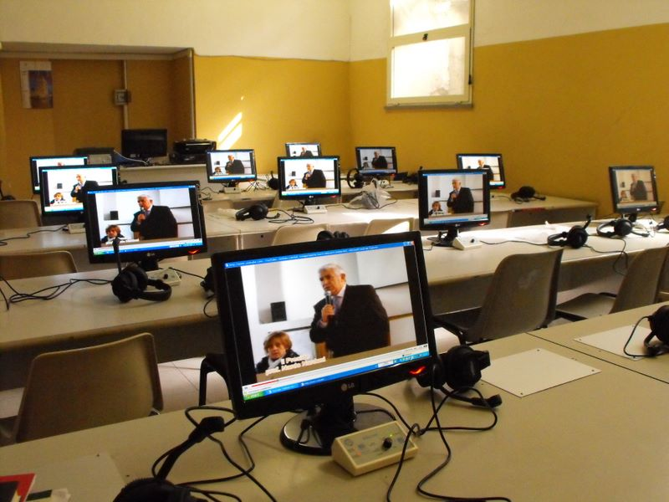
Il laboratorio audiovisivo dell’Istituto permette una programmazione dell’insegnamento delle lingue straniere che prevede come strumenti didattici delle cassette audio e delle cassette video.

Slide 32
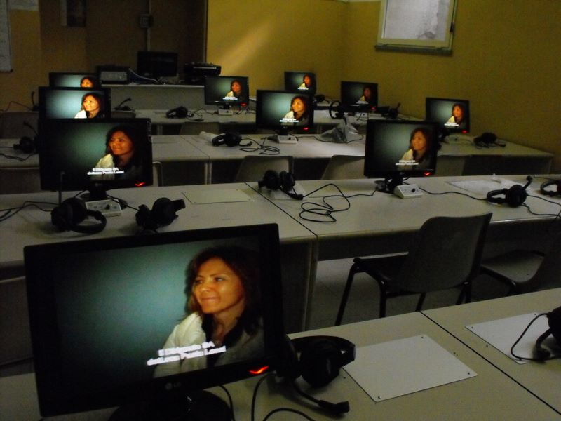
Il laboratorio è un ausilio ormai indispensabile nell’insegnamento delle lingue e nel complesso, le classi sono contente e motivate grazie all’attività che consente di svolgere

Slide 33
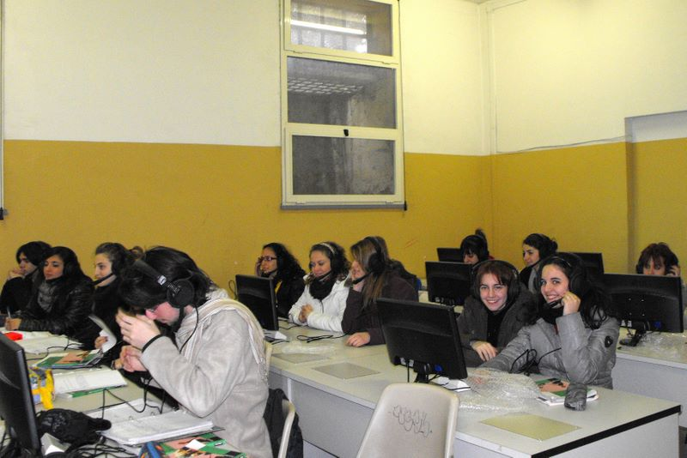
Frequentato settimanalmente dalle classi, a partire dall’a.s. 1999-2000 è stato inserito nell’orario fisso dell’indirizzo linguistico, con alcune ore libere da gestire a seconda delle necessità; comprende 26 banchi con un schermo per ogni due persone

Slide 34
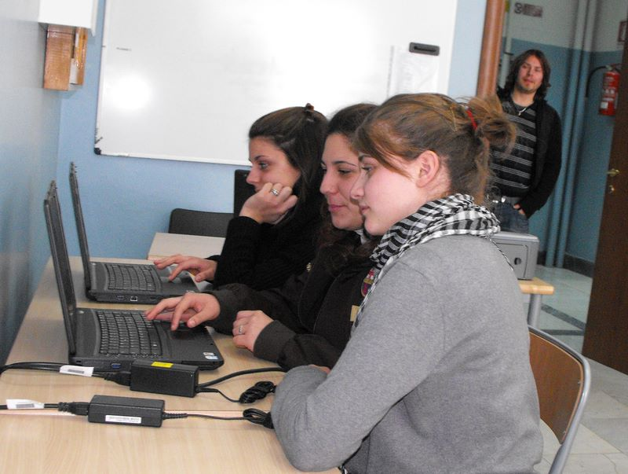

Slide 35
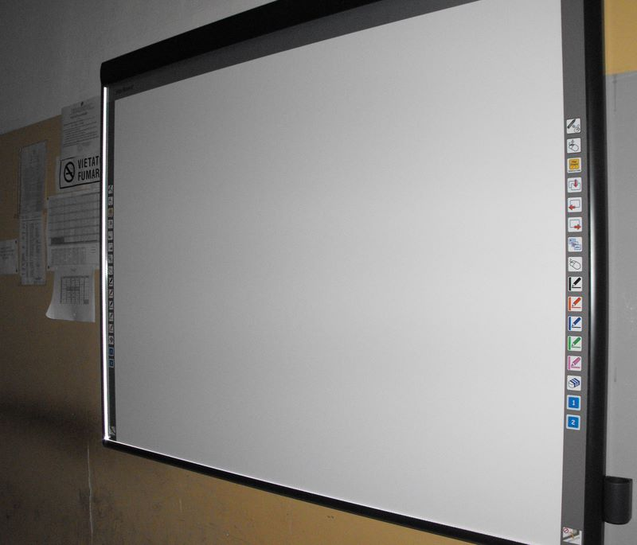

Il Laboratorio Scientifico è stato completamente ristrutturato con successo e nel rispetto di tutta la normativa sulla sicurezza nell'anno scolastico 1998/1999 - Oltre alla cattedra, alla cappa aspirante e ai banchi di lavoro, predisposti sia per le esperienze di scienze che per quelle di fisica, è corredato di lettore di videocassette e computer con videoproiettore per una didattica orientata alla multimedialità.

Slide 36
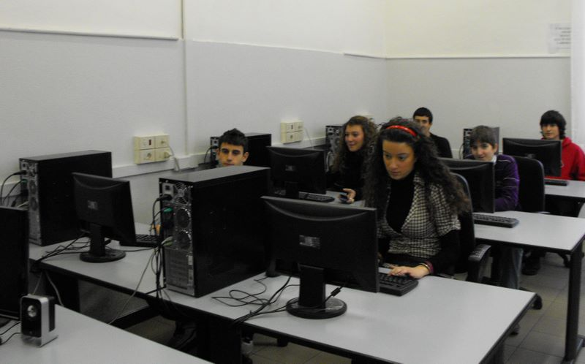

Slide 37
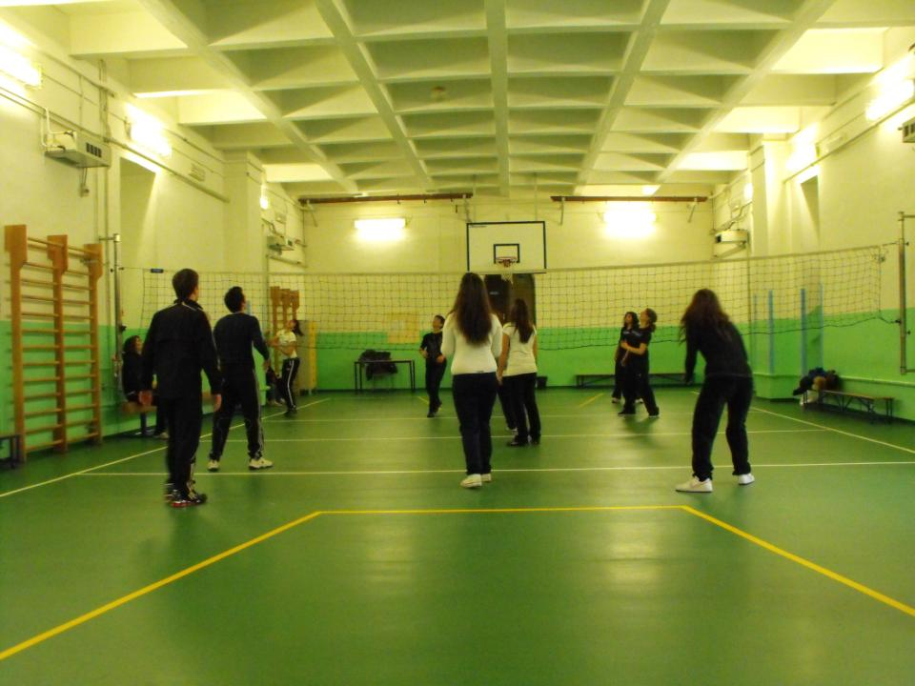
Mentre il 50% delle scuole romane non ha la palestra, il Caetani ne possiede una ampia, larga 10 m, lunga 23 ed alta 5 m, dotata di spogliatoi maschili e femminili

Slide 38
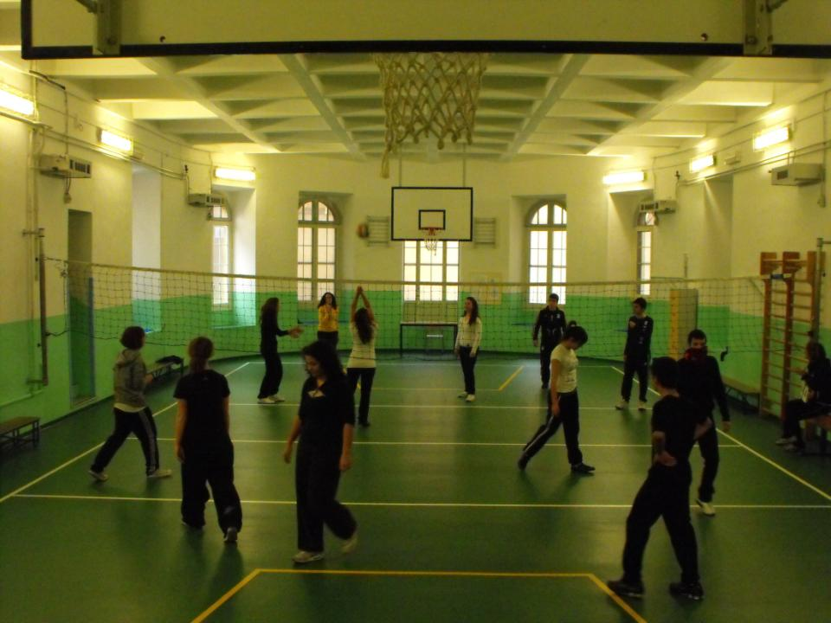
Di recente la struttura è stata fornita di quanto occorre per le attuali forme di ginnastica come ad esempio gli step ed il mini trampolino elastico.

Slide 39
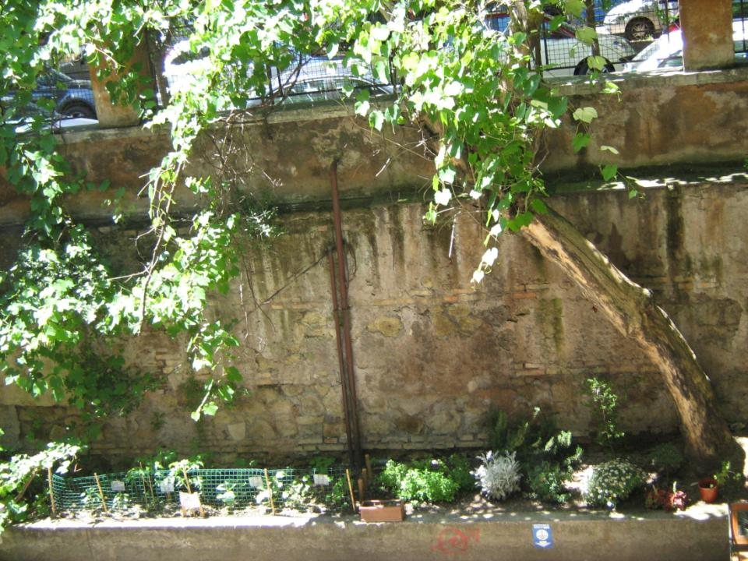
Il Giardino dell’Istituto, con una vite degli anni ’30 che ancora oggi produce abbondanti e dolcissimi grappoli di uva fragola …

Slide 40
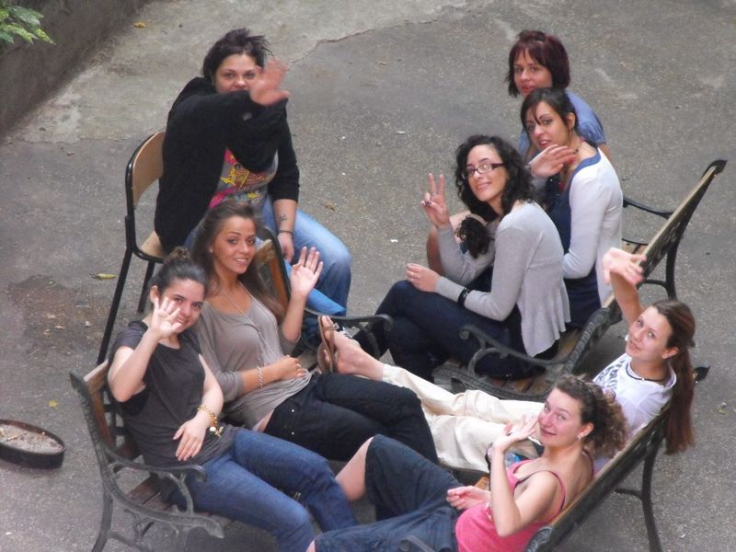

Slide 41
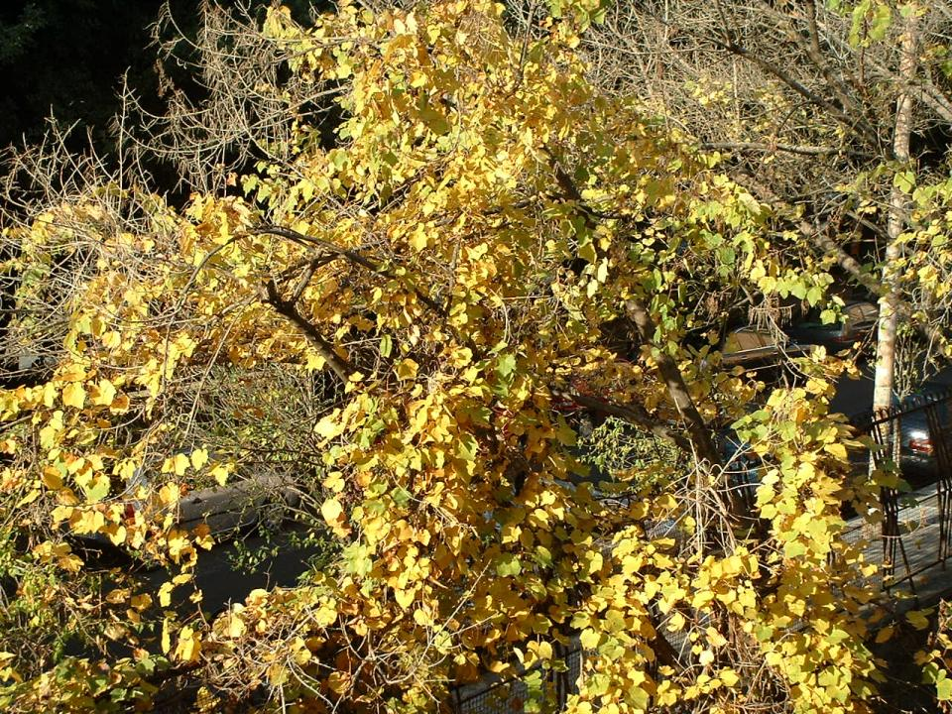

Slide 42
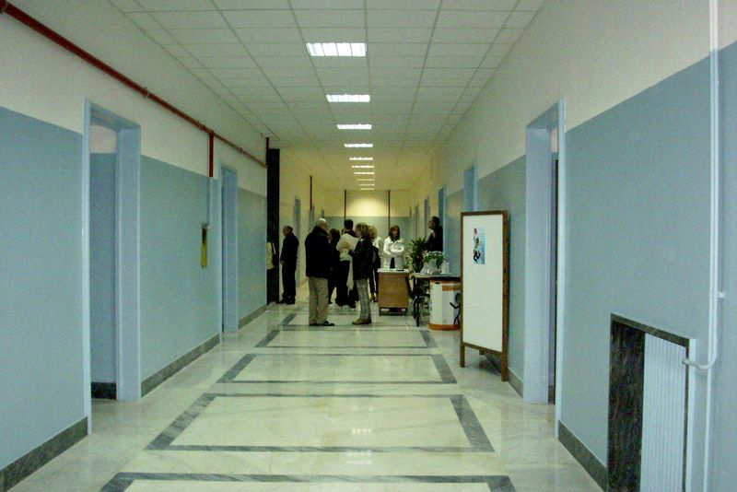
Dall'a.s. 2008/09 l'Istituto Caetani disporrà di una succursale
in Lungotevere Maresciallo Armando Diaz n.20

Slide 43
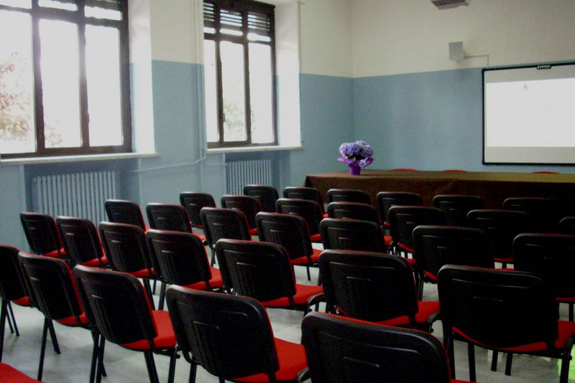

Slide 44
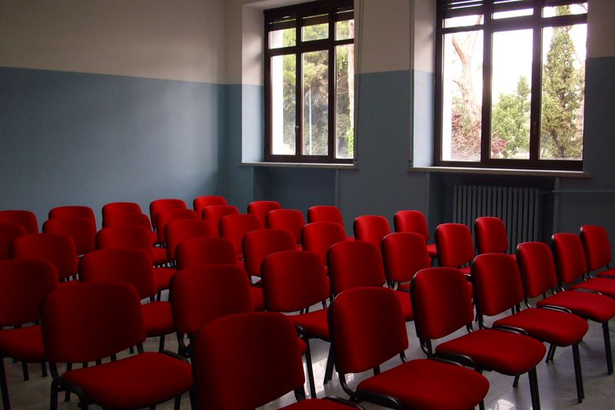
L’Aula Magna della succursale di Ponte Milvio

Slide 45
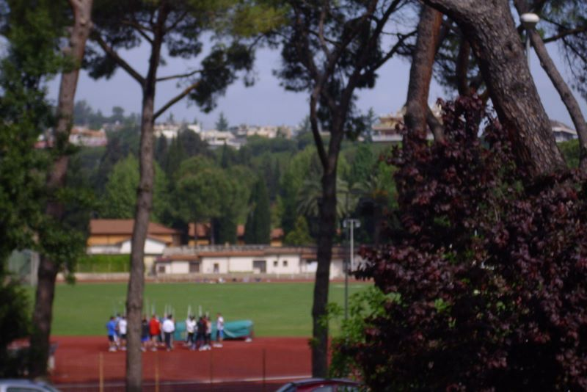
I vicini impianti sportivi del complesso del Flaminio, vengono utilizzati dagli alunni della succursale

Slide 46
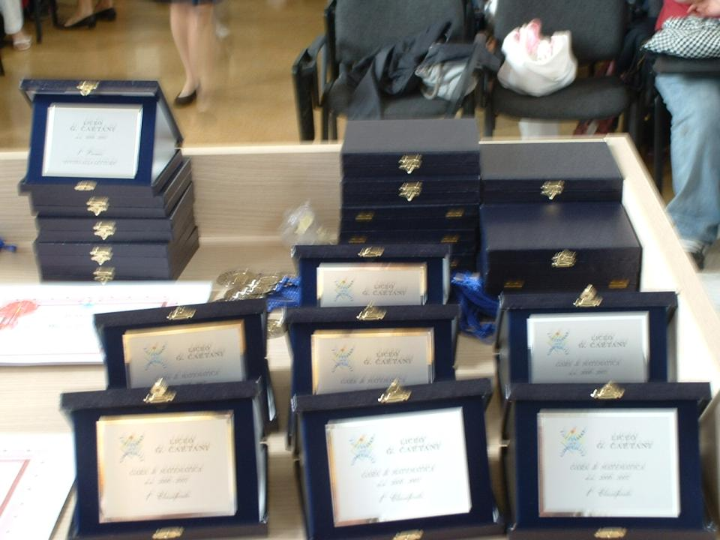

Slide 47
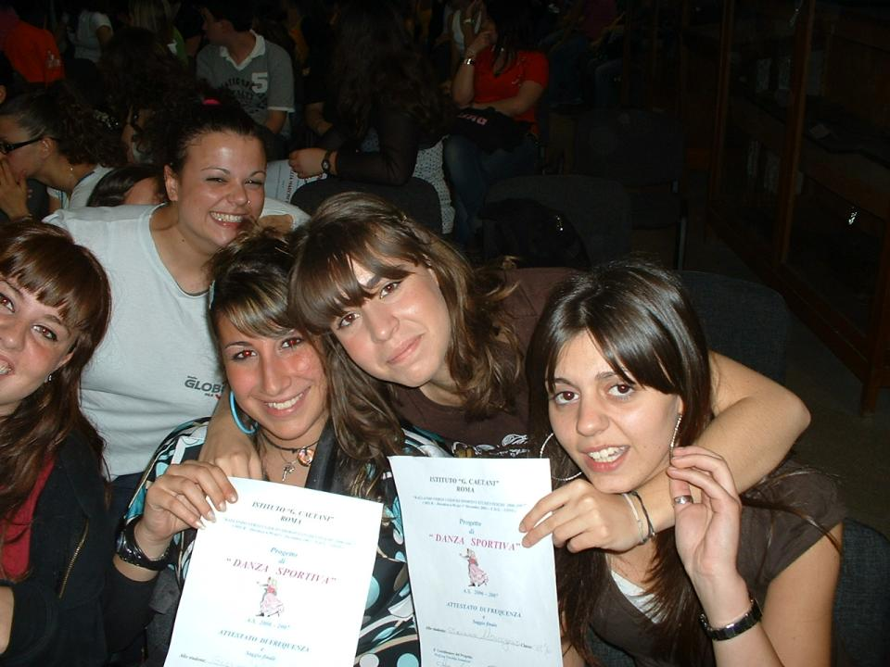
Al termine di ogni anno scolastico, l’attesa premiazione per gli alunni che si sono distinti nelle varie discipline

Slide 48
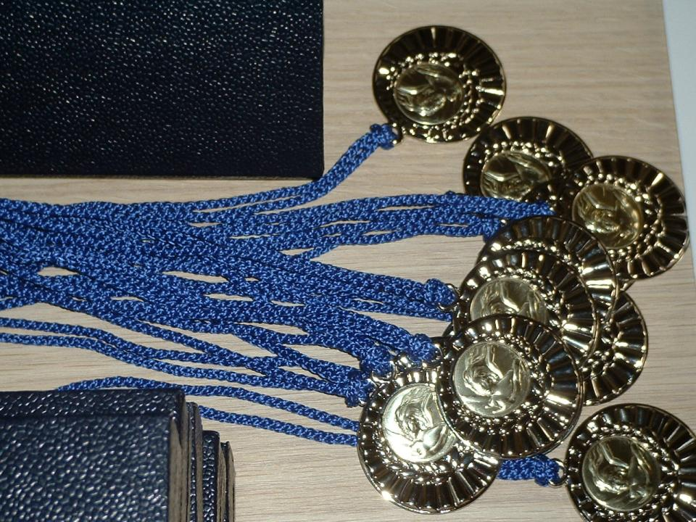

Slide 49
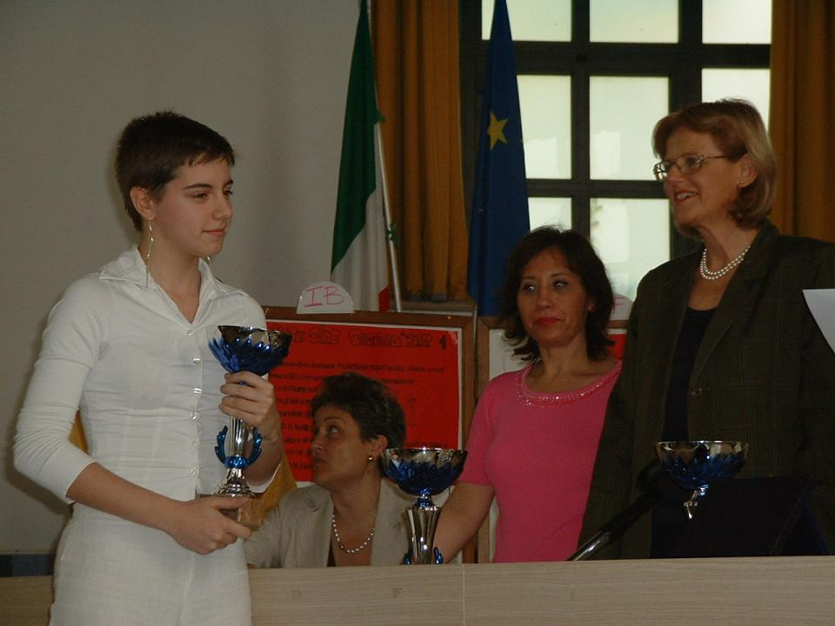

Slide 50
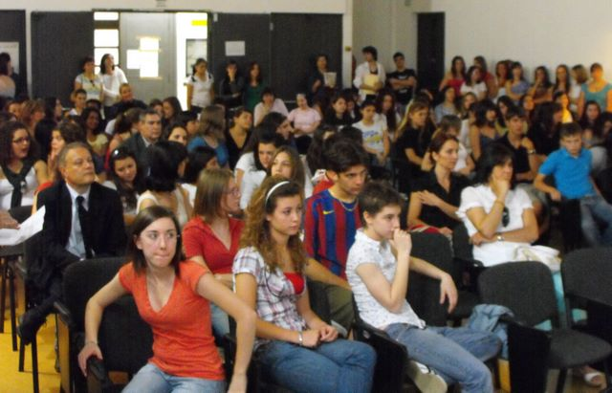
L’Aula Magna, uno spazio vitale per l’Istituto

Slide 51
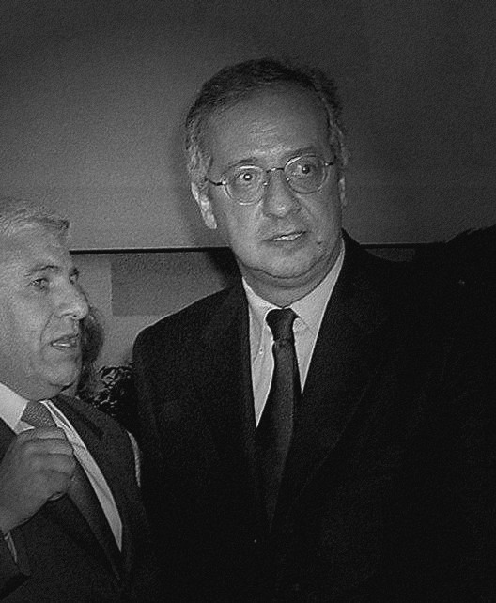
L’incontro con l’ex Sindaco di Roma, on. Valter Veltroni

Slide 52
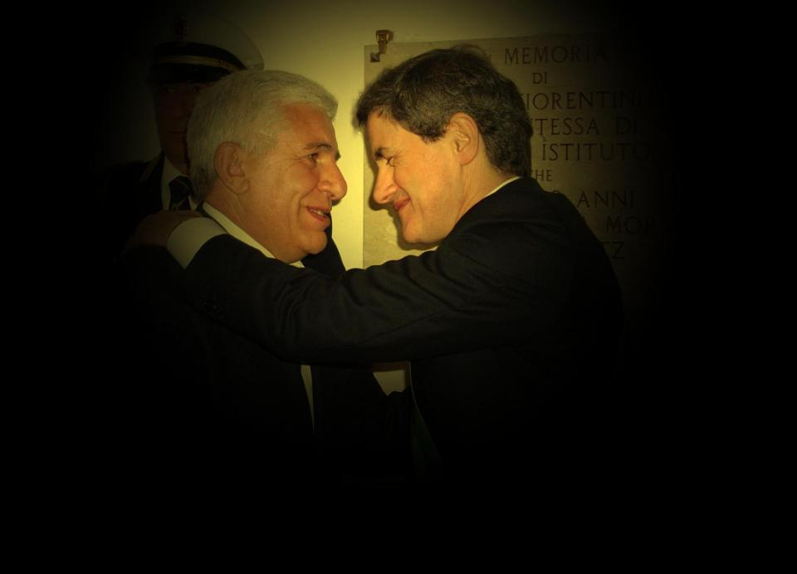
Il sindaco on. Gianni Alemanno ed il Preside prof. Nardo Nardoni
nel Giorno della Memoria della Shoah

Slide 53
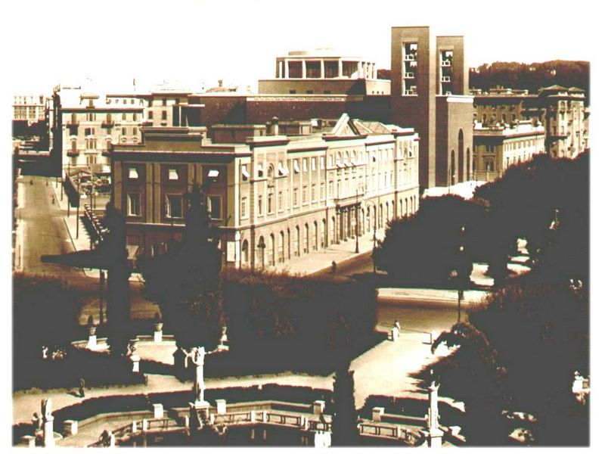
Notes:
53

Slide 55

…grazie a loro, l’Istituto si mantiene sempre giovane

Slide 56


Slide 57


Slide 58
Notes:
58

Slide 59


Slide 60

Roma
ottobre 2010
fine

